Slide 1
Implémentation d'un réseau composite de neurones entraîné sur des données hétérogènes
Présenté par
BAUDEL Boris, BICHON REYNAUD Martin, FARHI-RIVASSEAU Alice
Encadré par Bastien Lagneaux
12 avril 2023

Slide 2
Sommaire
I/ Présentation du projet de recherche
II/ Prise en main des réseaux de neurones
III/ Résultats et essais sur les données réelles
IV / Conclusion

Slide 3
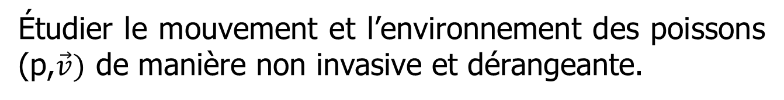
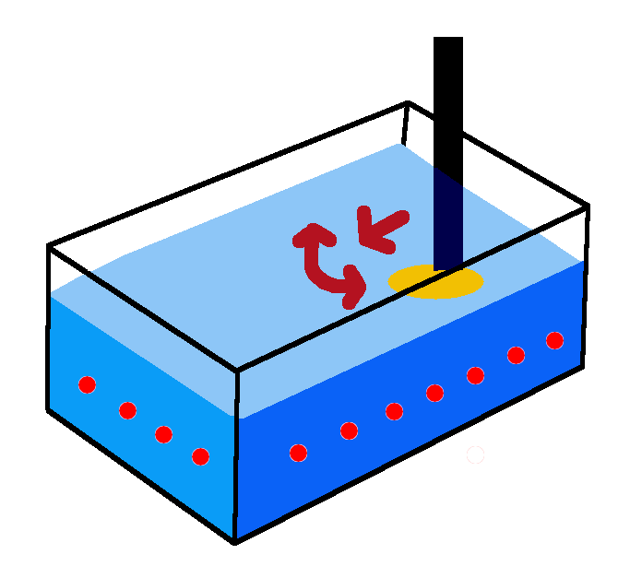
Présentation du projet de recherche
Prédiction du champ de pression sur les parois instrumentées
Étendre le champ de pression à l’entièreté du bassin par la physique
Résolution du problème temporel
Figure 1 : Bassin instrumenté

Slide 4
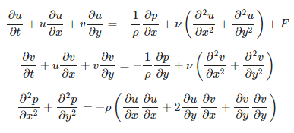
Elements finis
Simulation déjà existante : Eléments finis de Bastien​
Objectif : Utiliser les données des capteurs pour prédire les champs de vitesse et de pression
Equation de Navier Stokes en 2D:

Slide 5
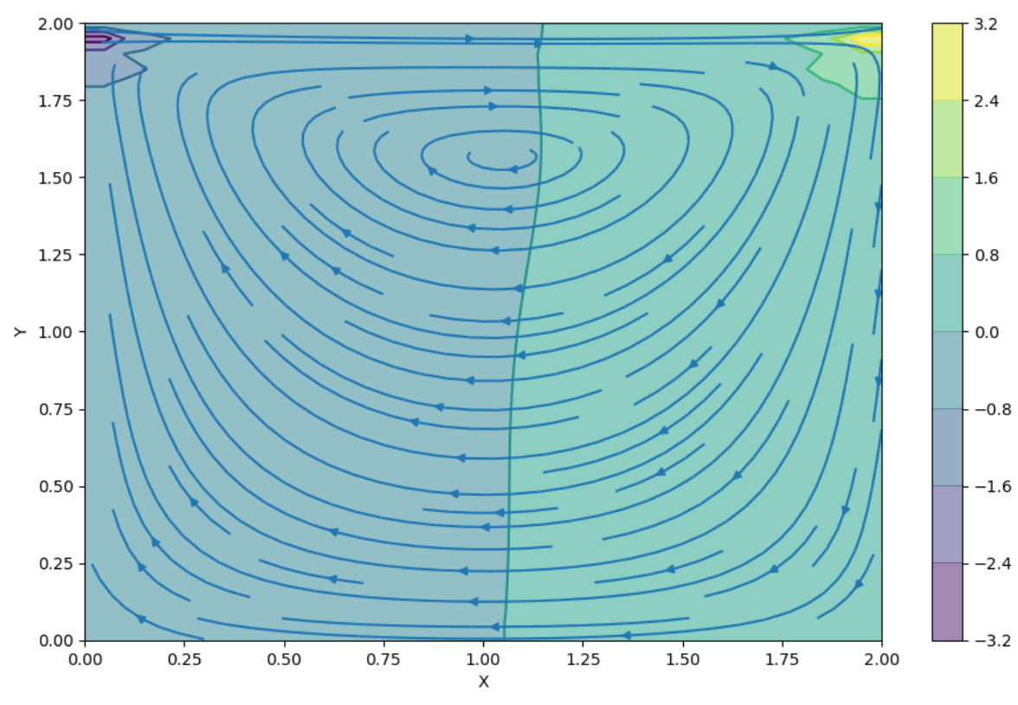
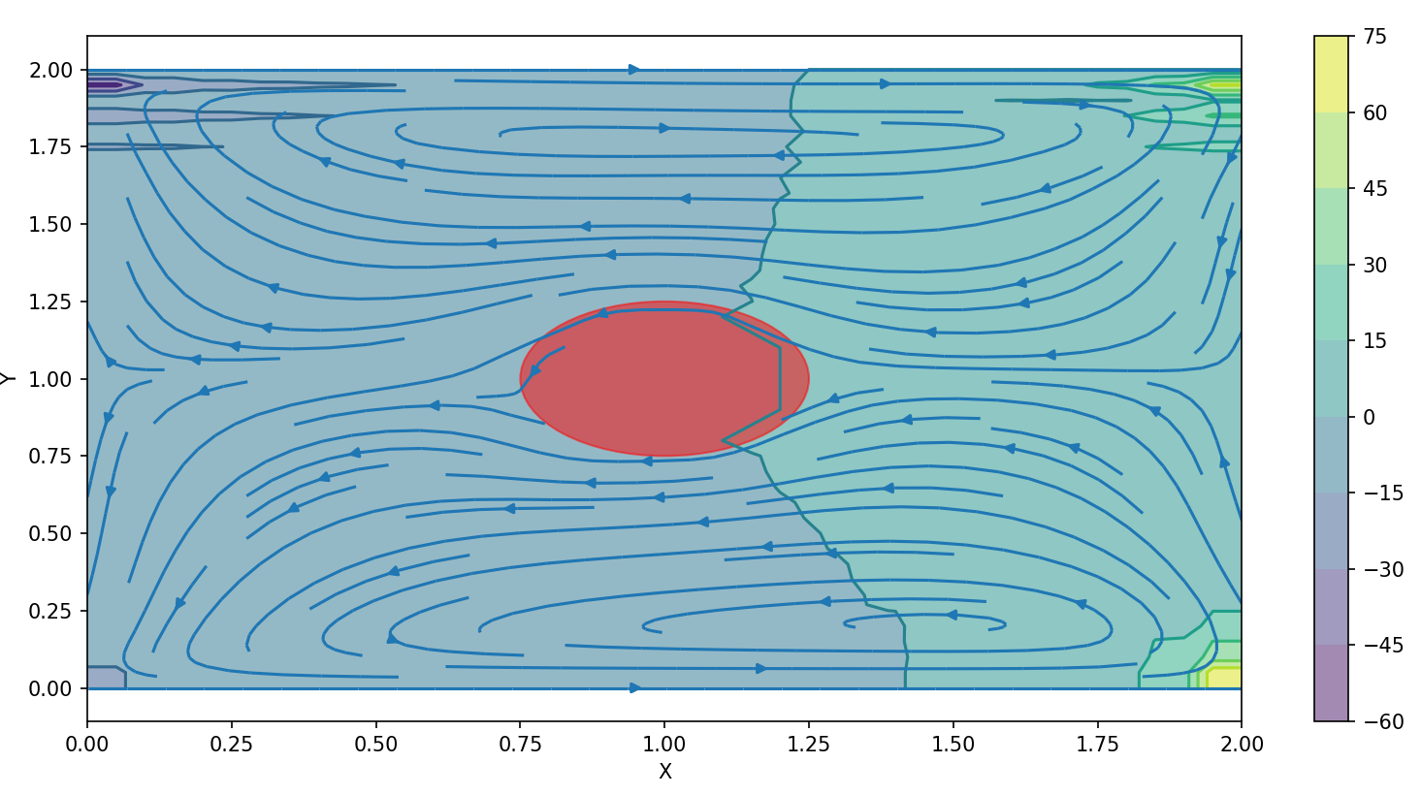
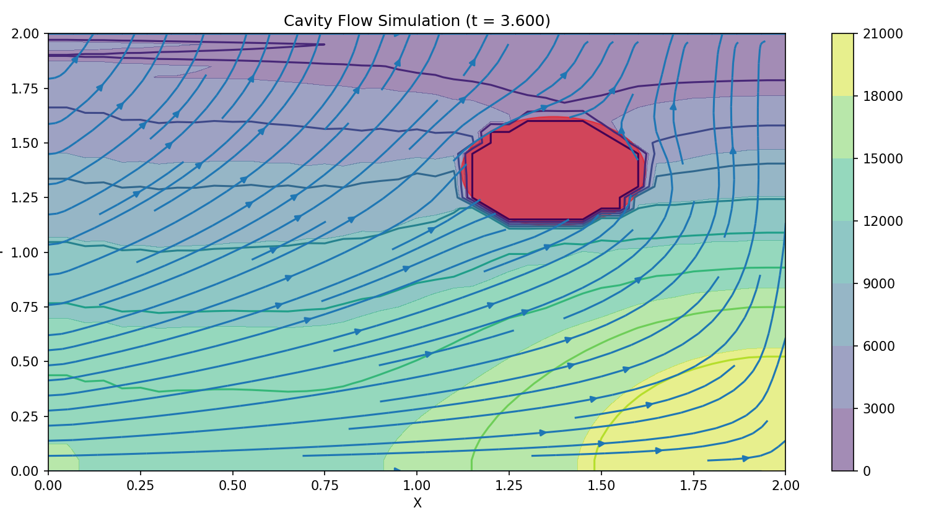
Résultats des éléments finis
Implémentation :
Créer un objet
Mobilité de l'objet et déplacement
Efforts résistant de l'objet
Etude tridimensionnelle
Figure 2 : Résolution sans objet
Figure 3 : Résolution avec objet fixe
Figure 4: Résolution avec objet qui bouge

Slide 6
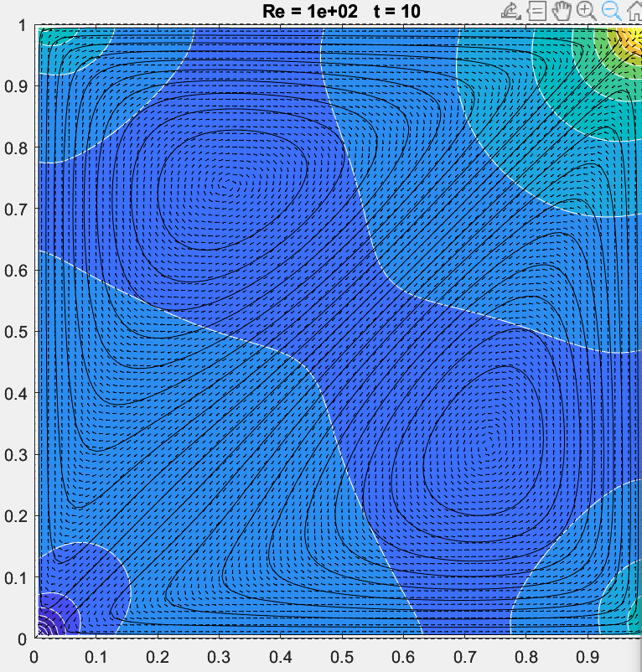
Méthode fast et temps de calcul
Etude 3D très couteuse en calcul ➔ Methode Fast plus rapide
Algorithmes plus complexes et plus difficiles à implémenter
➔ Pas d'implémentation
Figure 5 : Résolution "Fast" sans objet

Slide 7
Prise en main du réseau de neurones
DeepXDE (Lu, Lu)
Frameworks : Tensorflow, Pytorch, Jax, Paddle
Démonstrations :
- Résolution de problèmes directs et inverses
- Apprentissage de l'intégration
- Approximation de fonction
Multi-fidélité Tensorflow uniquement ➔ Programme Pytorch

Slide 8
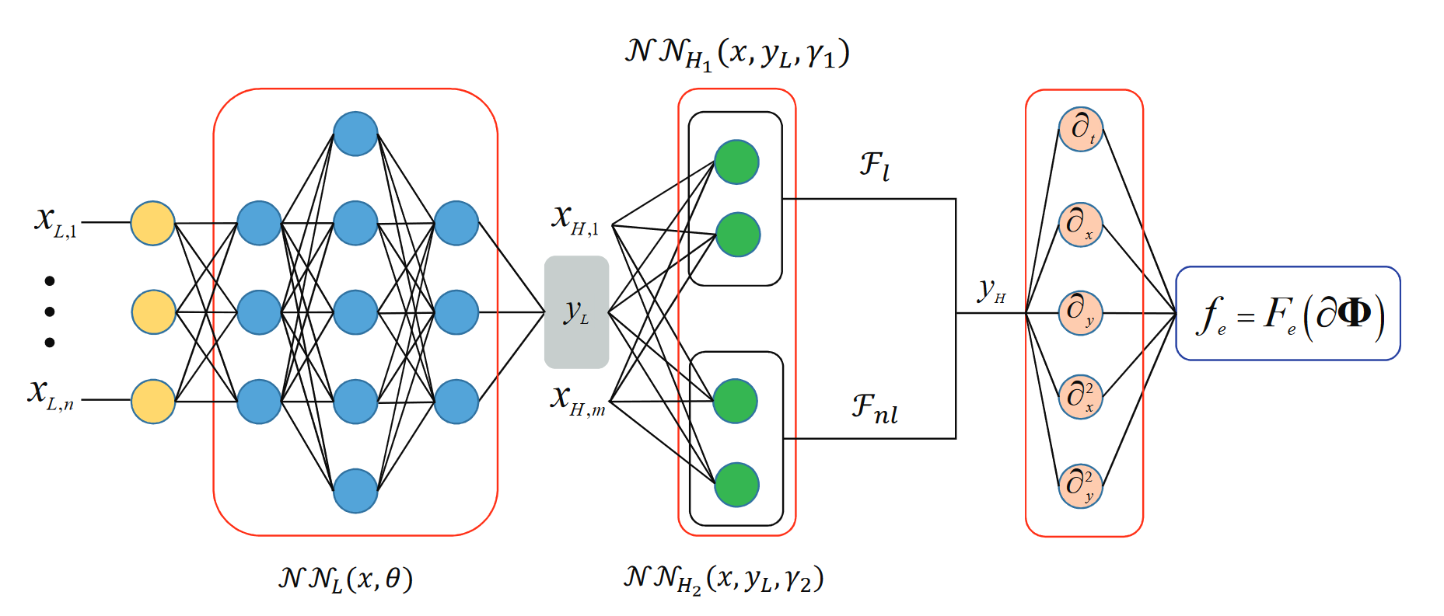
Étude du réseau Multifidelity
Multifidelity Neural Network (MFNN)
Figure 6 : Structure du réseau MFNN de DeepXDE
$$y_{h}=F\left(y_{l}\right)+δ\left(x\right)$$

Slide 9
Étude du réseau Multifidelity
Fonctionnement du réseau et écriture sur Pytorch :
Architecture du réseau
Forward
Loss
Fonction d’optimisation (learning rate, descente de gradient)
Entraînement et époques (itérations)

Slide 10
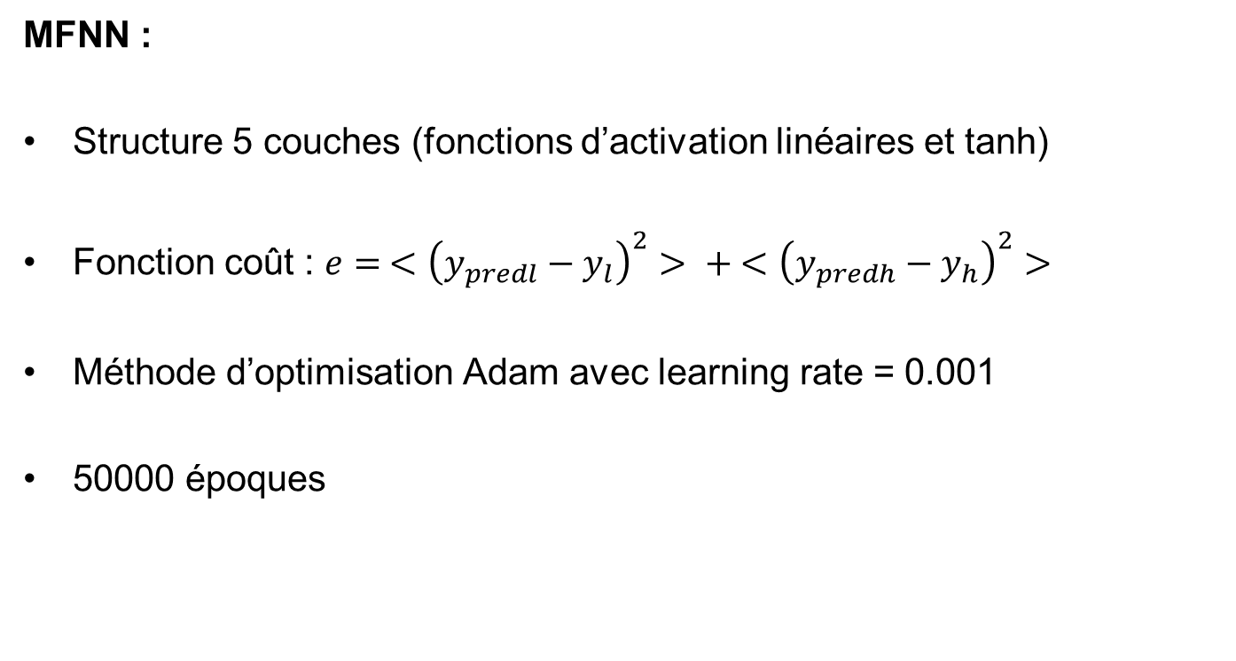
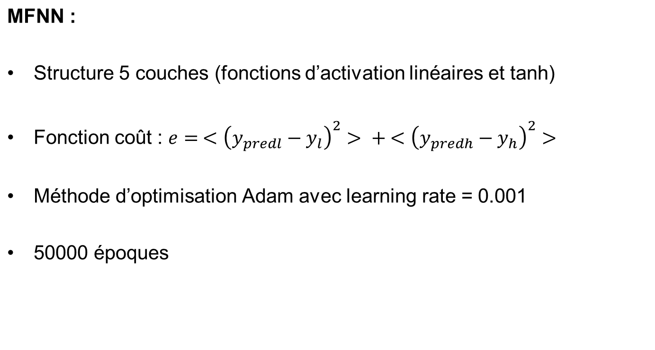
Étude du réseau Multifidelity

Slide 11

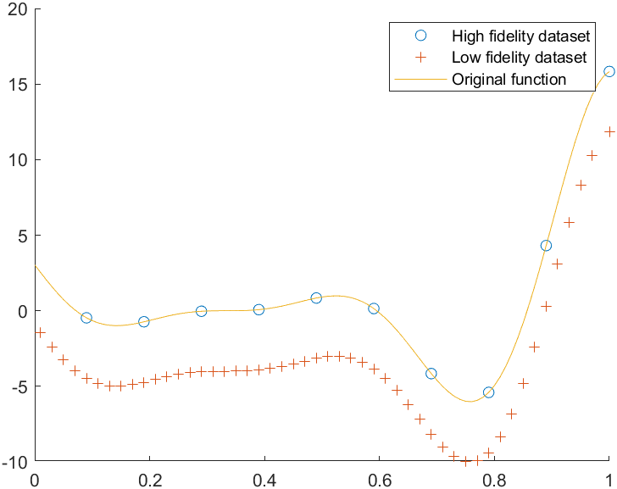
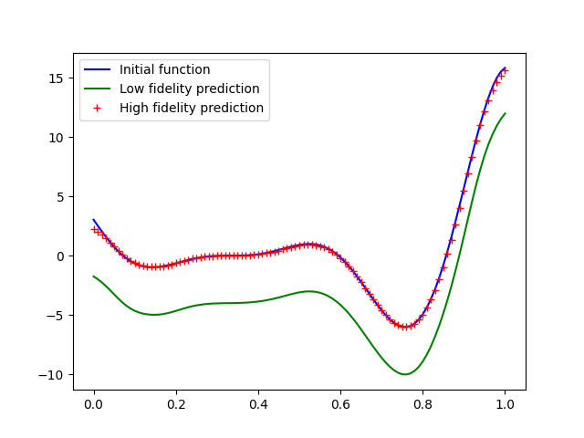
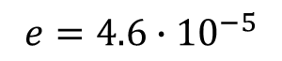
Étude du réseau Multifidelity
Création de jeux de données pour tester le réseau
Figure 7 : Création du jeu de données bruité avec offset
Figure 8 : Prédiction du réseau avec offset

Slide 12
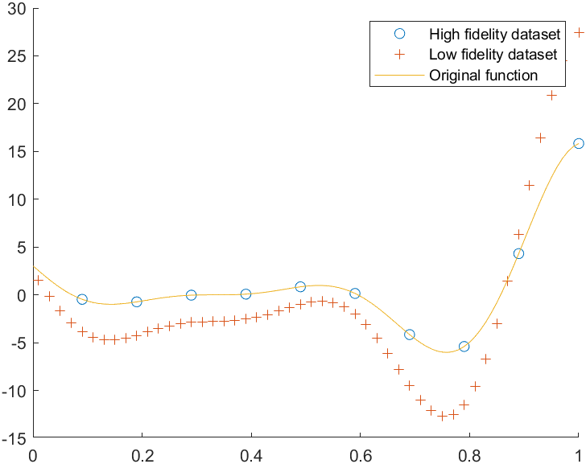
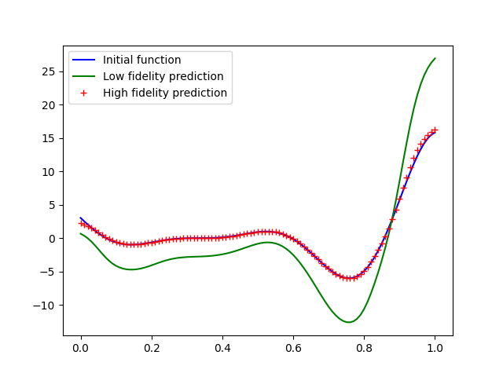

Étude du réseau Multifidelity
Figure 9 : Création du jeu de données bruité avec offset en cosinus
Figure 10 : Prédiction du réseau pour offset en cosinus
$$e=4.8∙{10}^{−5}$$

Slide 13
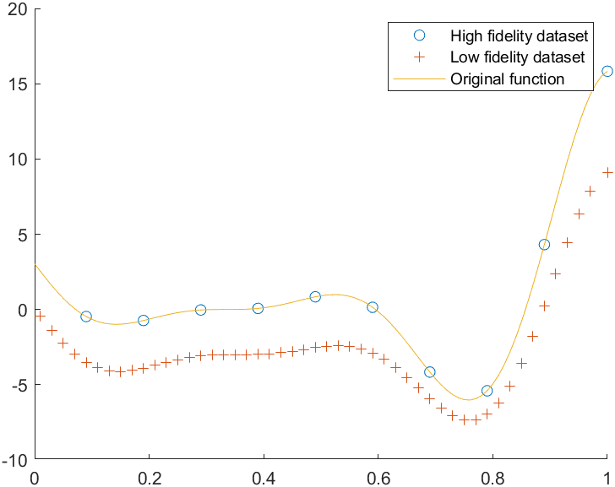
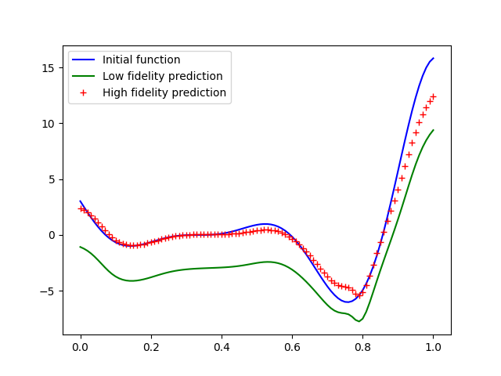

Étude du réseau Multifidelity
Partie non linéaire modifiée $y_{l}={\left(5.5x−2\right)}^{2}\sin\left(12x−4\right)−3$
Figure 11 : Création du jeu de données bruité avec partie non linéaire modifiée
Figure 12 : Prédiction du réseau pour partie non linéaire modifiée
$$e=2∙{10}^{−4}$$

Slide 14
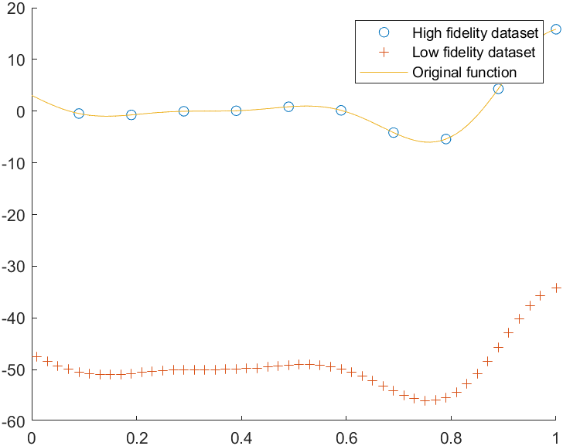
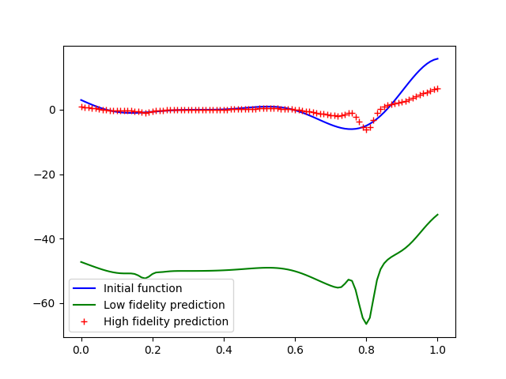
Étude du réseau Multifidelity
Figure 13 : Création du jeu de données bruité avec important offset
Figure 14 : Prédiction du réseau pour offset important
Attente du réseau : petite erreur sur de grandes valeurs
➔ Normalisation nécessaire

Slide 15
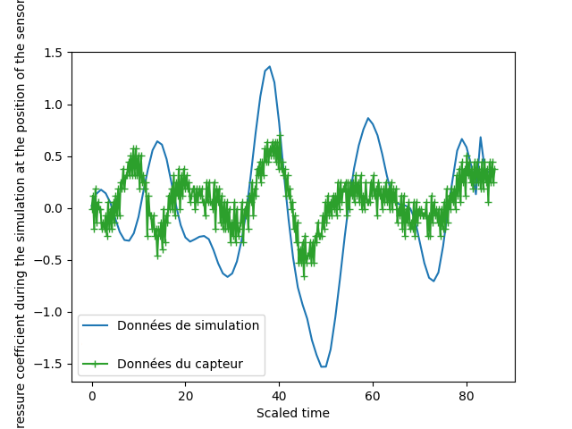
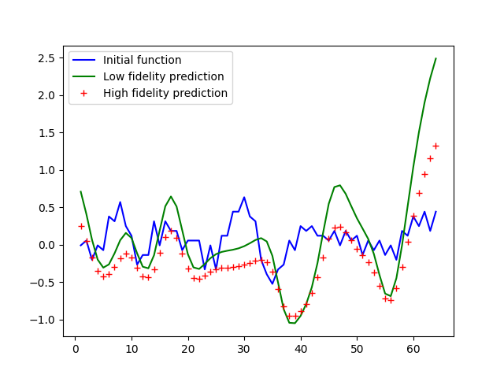
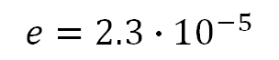
Essais sur les données du bassin
Figure 15 : Données réelles et donnée simulation
Figure 16 : Prédiction du réseau pour les données réelles
$$e=2.3∙{10}^{−5}$$

Slide 16
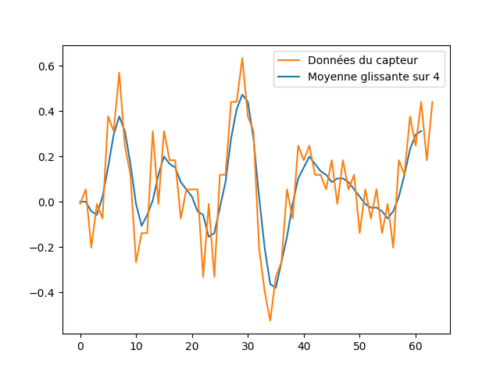
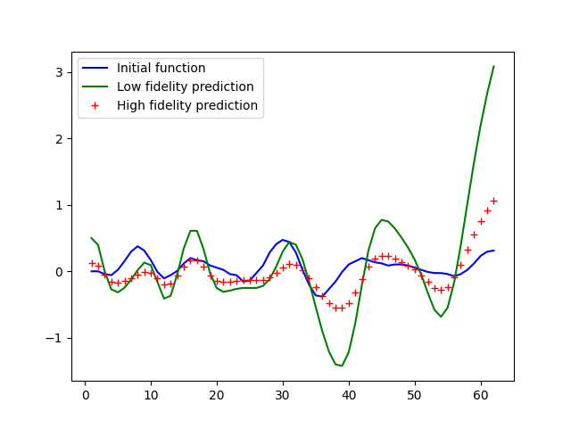
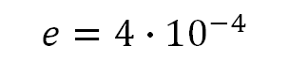
Essais sur les données du bassin
Moyenne glissante sur les données capteur
Figure 17 : Données réelles filtrées par une moyenne glissante
Figure 18 : Prédiction du réseau pour les données réelles moyennées
$$e=4∙{10}^{−4}$$

Slide 17
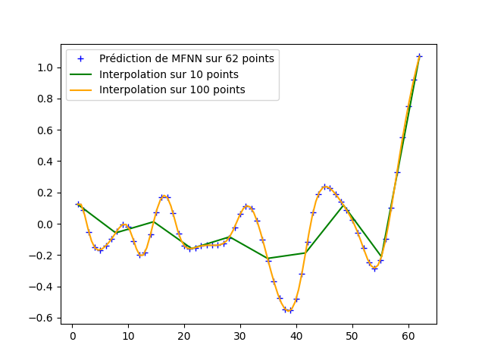
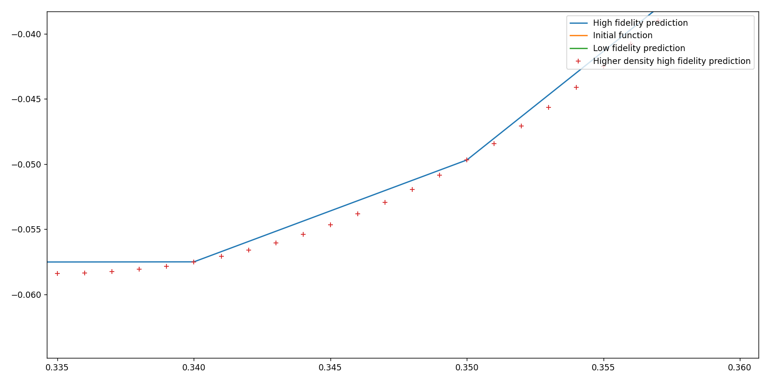
Étude du réseau Physics Informed
Physics Informed Neural Network (PINN)
Figure 20 : Prédiction du réseau pour 10 fois plus de points que sur les données d’entraînement
Figure 19 : Interpolation de la courbe de pression

Slide 18
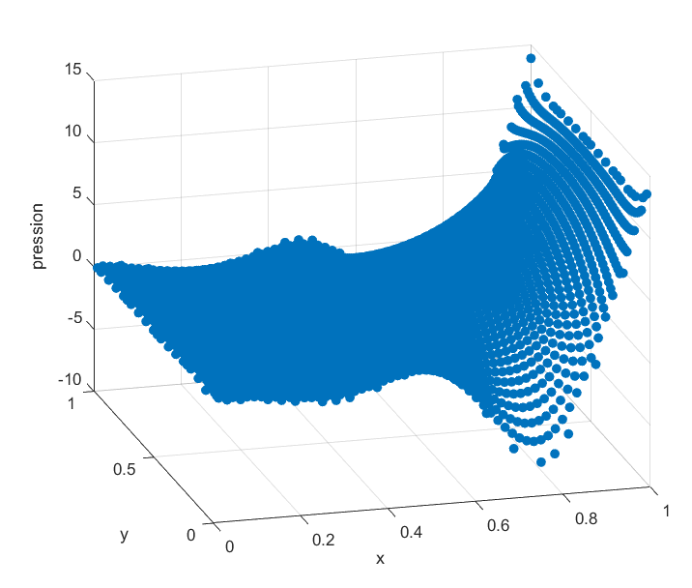
Etude du réseau Physics Informed
But : étendre la fusion à tout le bassin avec l'aide de la physique
➔ en conditions limites
fusion avec MFNN, interpolation
➔ équations de la physique
Figure 21 : Entrainement du réseau avec une courbe simple et pas d'équation particulière

Slide 19
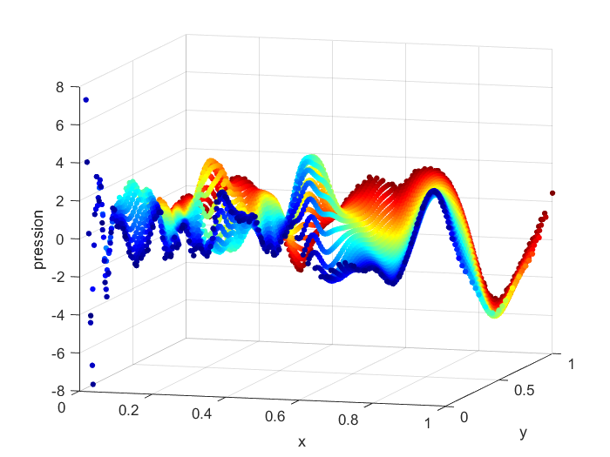
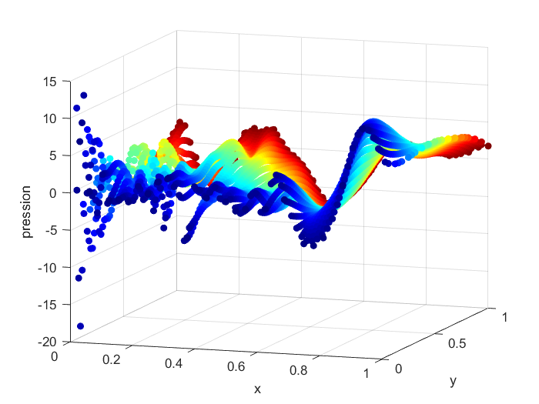
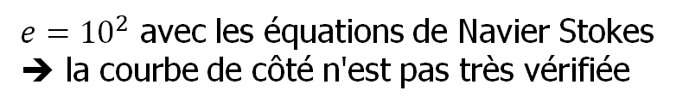
Etude du réseau Physics Informed
Ajout de Navier Stokes avec une sphère en mouvement
Figure 22 : Prédiction de la courbe de pression avec PINN
$e={10}^{2}$ avec les équations de Navier Stokes ➔ la courbe de côté n'est pas très vérifiée

Slide 20
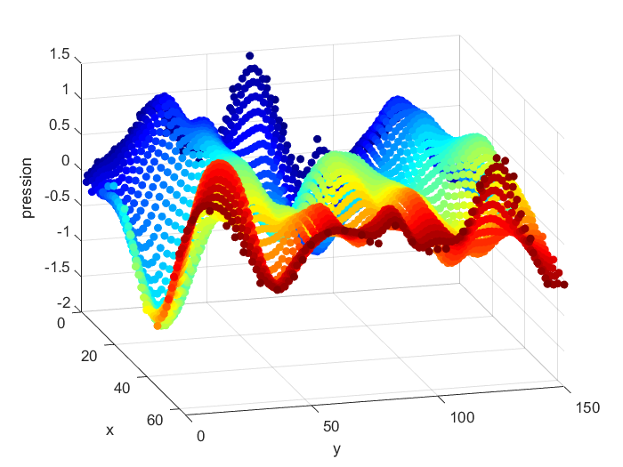
Etude du réseau Physics Informed
Dans un premier temps : sans la dimension temporelle, sans prendre en compte la CL
➔ vérifier Navier-Stokes
➔ carte de la pression
Figure 23 : Prédiction de la courbe de pression avec PINN sans condition de bord

Slide 21
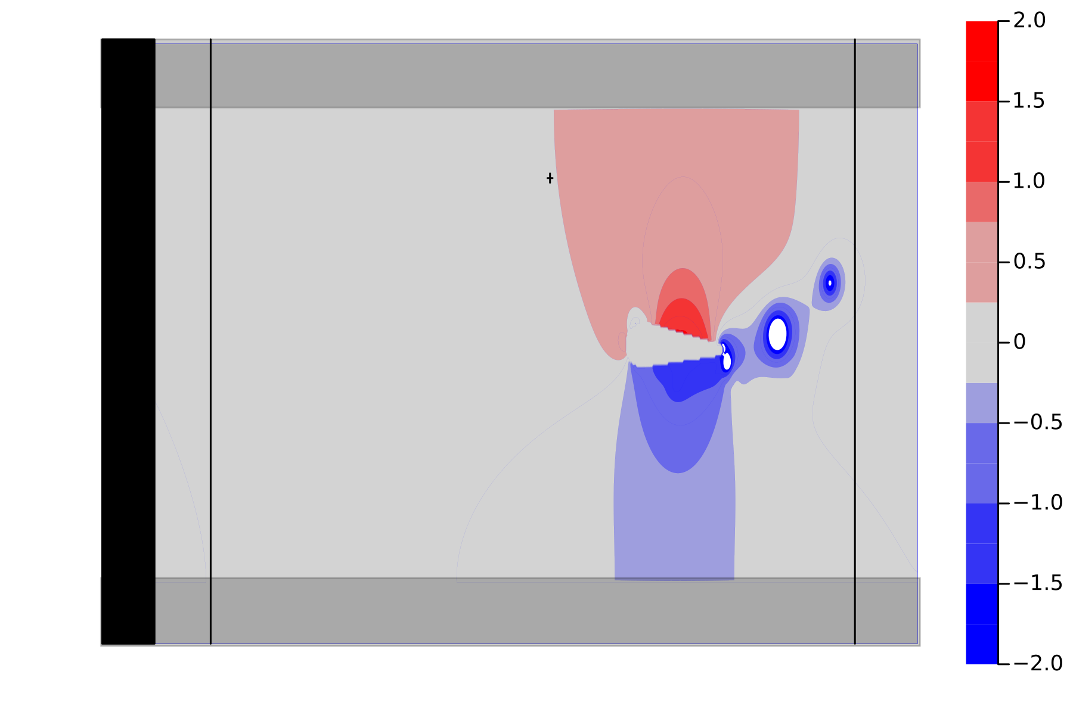
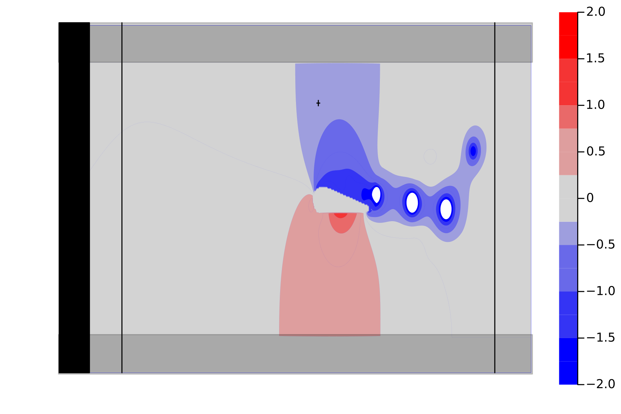
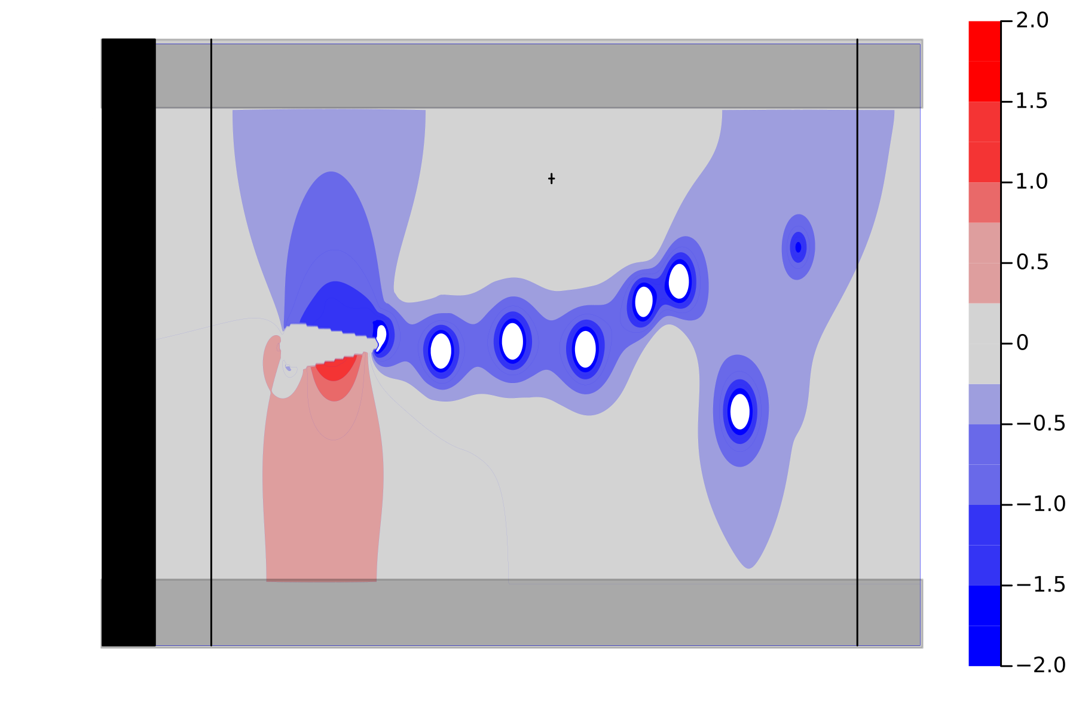
Etude du réseau Physics Informed
Figure 24 : Simulation de la pression pour la propagation d’un poisson
Simulation : 1 frame = 1 instant temporel
➔ entrainement du réseau
Deux options pour passer en temporel

Slide 22
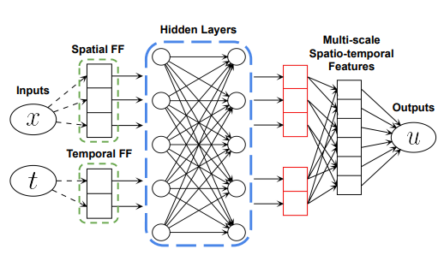
Etude de la relation temporelle
Figure 25 : Structure du réseau avec relation temporelle

Slide 23
Conclusion
Chaque partie étudiée séparément
MFNN pas assez satisfaisant, trouver les CL pour le PINN
PINN : carte selon la physique, à comparer avec les données de la simulation
Dimension temporelle, 2 solutions

Slide 24
Conclusion
Chaque partie étudiée séparément
MFNN pas assez satisfaisant, trouver les CL pour le PINN
PINN : carte selon la physique, à comparer avec les données de la simulation
Dimension temporelle, 2 solutions
Merci pour votre attention !

Slide 25
Implémentation d'un réseau composite de neurones entraîné sur des données hétérogènes
Présenté par
BAUDEL Boris, BICHON REYNAUD Martin, FARHI-RIVASSEAU Alice
Encadré par Bastien Lagneaux
12 avril 2023

Slide 26
Références
DeepXDE; Lu, Lu and Meng, Xuhui and Mao, Zhiping and Karniadakis, George Em; 2021; https://github.com/lululxvi/deepxde
MFNN pytorch; Minglang Yin; 2019
https://github.com/MinglangYin/PyTorchTutorial
"A compact and fast Matlab code solving the incompressible
Navier-Stokes equations on rectangular domains", Benjamin Seibold, 2008,
https://math.mit.edu/~gs/cse/codes/mit18086\_navierstokes.pdf
Navier Stokes par éléments finis, barbagroup, 2019,
https://github.com/barbagroup/CFDPython/blob/master/lessons/14\_Step\_11.ipynb
"On the eigenvector bias of Fourier feature networks : From regression to solving multi - scale pdes with physics-informed neural networks", Sifan Wang, Hanwen Wang, Paris Perdikaris, 2021,
https://www.sciencedirect.com/science/article/abs/pii/S0045782521002759

Slide 27
Références
Image réseau de neurone
https://www.sciencedirect.com/science/article/pii/S0021999119307260?via%3Dihub
"A composite neural network that learns from multi-fidelity data: Application to function approximation and inverse PDE problems",
Xuhui Meng, George Em Karniadakis, 2020, https://www.sciencedirect.com/science/article/pii/S0021999119307260

Slide 28
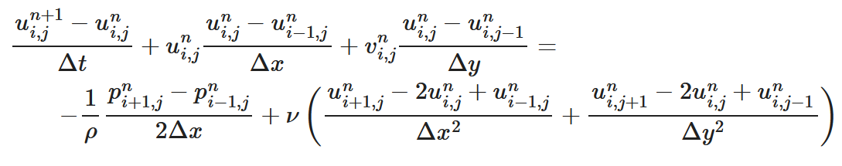
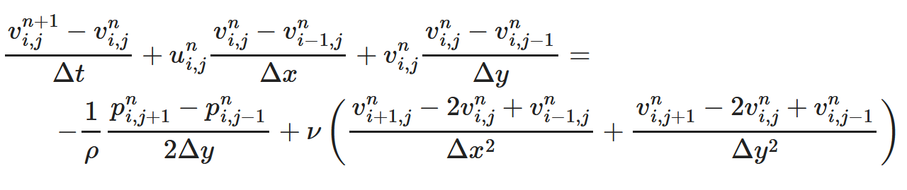
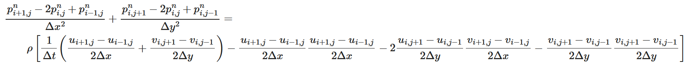
Annexes éléments finis

Slide 29
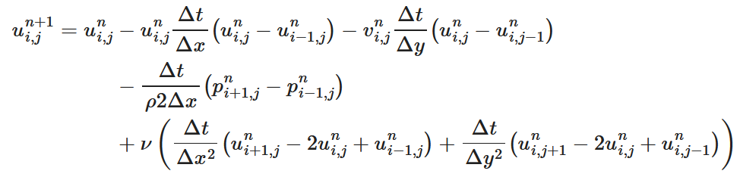
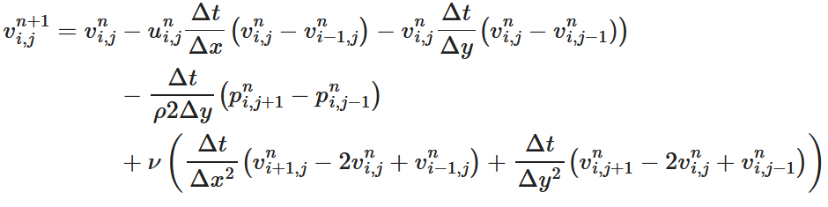
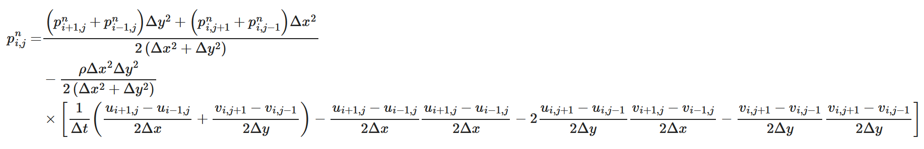
Annexes éléments finis

Slide 30
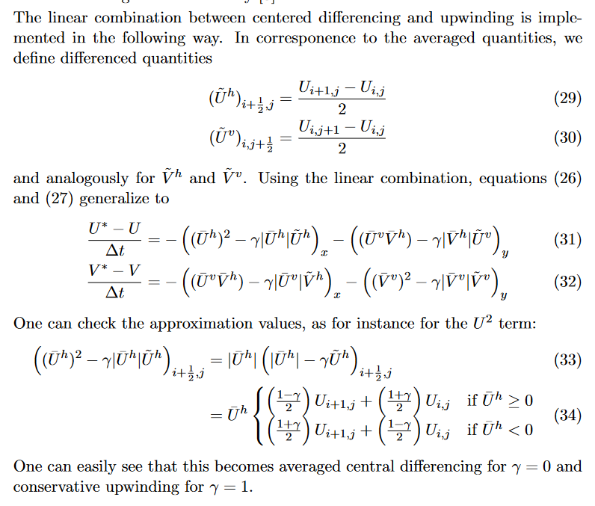
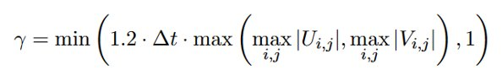
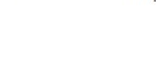
Annexes
Méthode fast : approximation

Slide 31
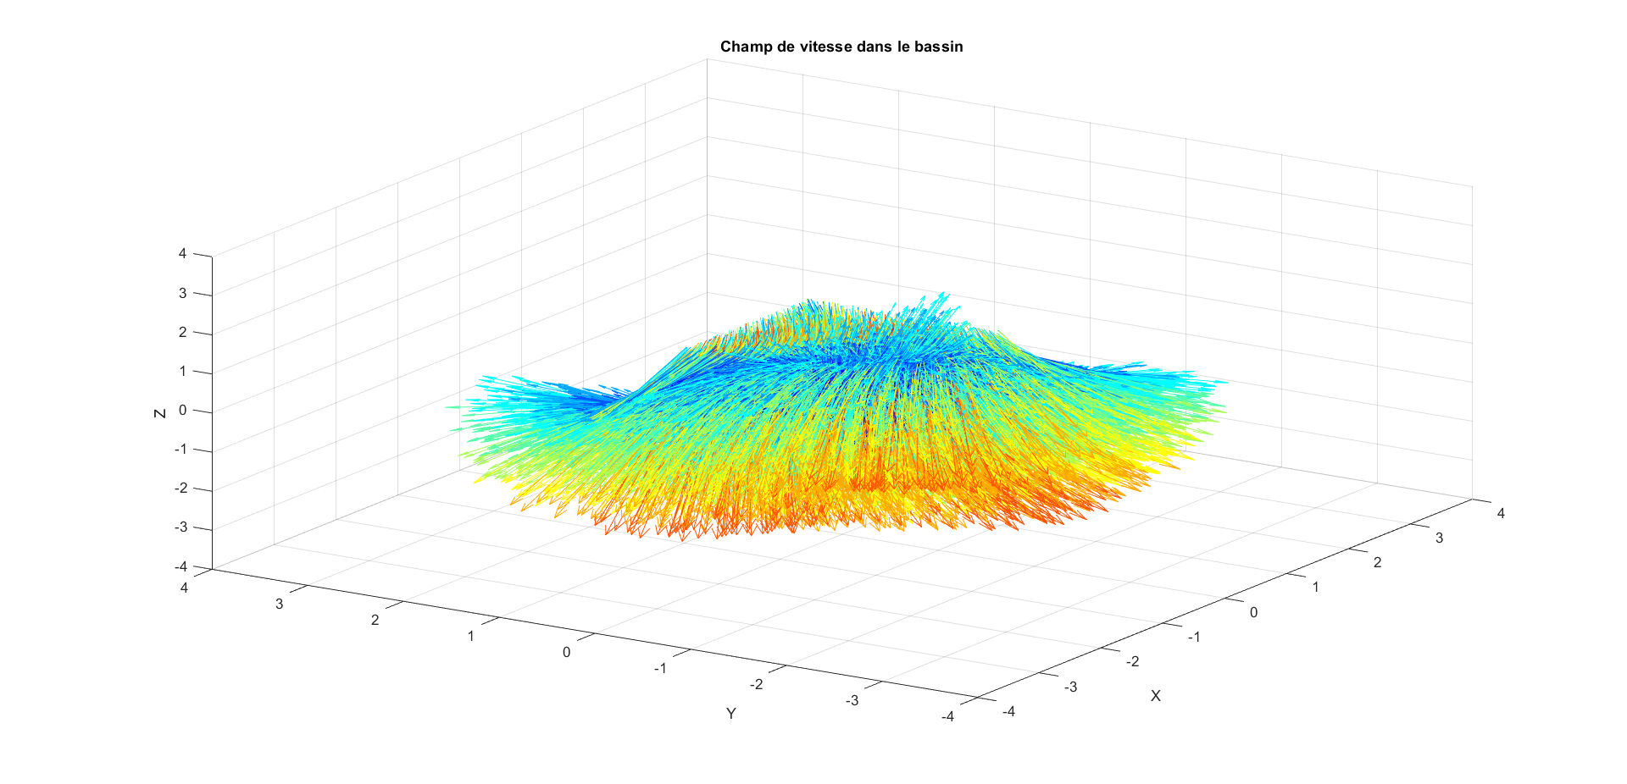
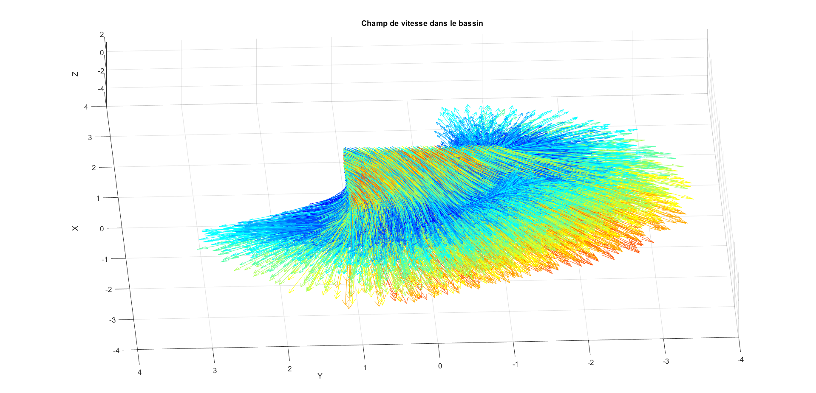
Annexe Physics Informed : beltrami
Champ de vitesse pour écoulement de Beltrami

Slide 32
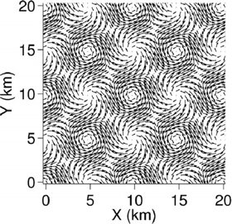
Beltrami
Le vecteur de vorticité et le vecteur vitesse sont parallèles

Slide 33
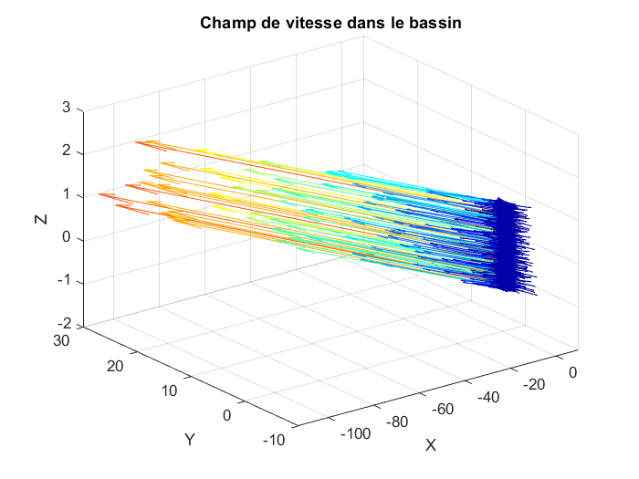
Annexe Physics Informed
Adaptation d'un code pour écoulements de Beltrami à notre problème, erreurs trop élevées !!

Slide 34
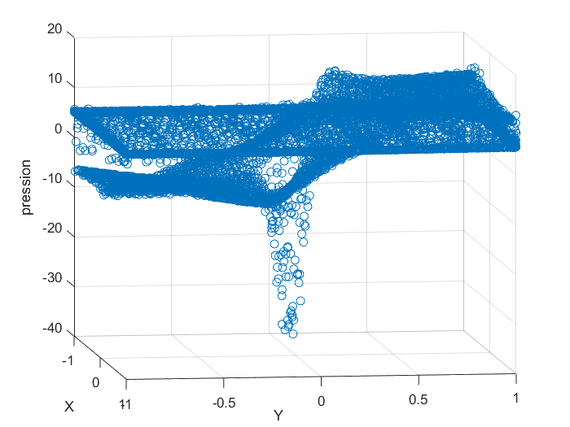

Annexe Physics Informed
Champ de pression
Erreur

Slide 35




Relation temporelle

Slide 36


Annexes MFNN

